Slide 1

L8 (LNG 462E)

Slide 2
السلطان مراد الأول
Dr. Ehab Atta

Slide 3


Slide 4


Slide 5


Slide 6


Slide 7


Slide 8
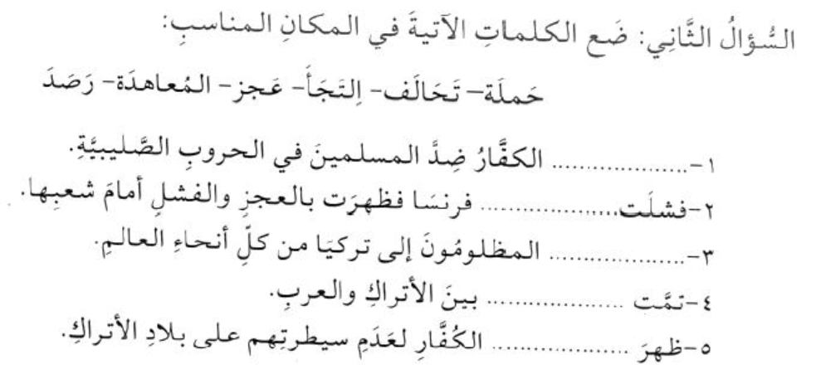

Slide 9


